Slide 2
雪梨華人基督教會 粵 語 堂 家 庭 主 日
2020年3月15日上午九時十五分
請肅靜預備崇拜

Slide 5
齊來讚美

Slide 6
信靠耶穌真是甜美；
‘Tis so sweet to trust in Jesus
只要深信主恩言，
Just to take Him at His word
信靠耶穌真是甜美
‘Tis So Sweet to Trust in Jesus
詩集：生命聖詩 286 版權屬宣道出版社所有
V1a

Slide 7
只要站在主應許上，
Just to rest upon His promise
信靠主蒙福無邊。
Just to know, “Thus saith the Lord.”
信靠耶穌真是甜美
‘Tis So Sweet to Trust in Jesus
詩集：生命聖詩 286 版權屬宣道出版社所有
V1b

Slide 8
耶穌，耶穌，何等可靠，
Jesus, Jesus, how I trust Thee
我的經驗屢證實。
How I’ve proved Thee o’er and o’er
信靠耶穌真是甜美
‘Tis So Sweet to Trust in Jesus
詩集：生命聖詩 286 版權屬宣道出版社所有
C1

Slide 9
耶穌，耶穌，寶貴耶穌，
Jesus, Jesus, precious Jesus!
賜我恩更信靠祢。
O for grace to trust Thee more.
信靠耶穌真是甜美
‘Tis So Sweet to Trust in Jesus
詩集：生命聖詩 286 版權屬宣道出版社所有
C2

Slide 10
信靠耶穌何等甜美；
O how sweet to trust in Jesus
只要信靠主寶血， Just to trust His cleansing blood
信靠耶穌真是甜美
‘Tis So Sweet to Trust in Jesus
詩集：生命聖詩 286 版權屬宣道出版社所有
V2a

Slide 11
只要憑著單純信心，
Just in simple faith to plunge me
能洗罪污白如雪。
‘neath the healing cleansing blood
信靠耶穌真是甜美
‘Tis So Sweet to Trust in Jesus
詩集：生命聖詩 286 版權屬宣道出版社所有
V2b

Slide 12
耶穌，耶穌，何等可靠，
Jesus, Jesus, how I trust Thee
我的經驗屢證實。
How I’ve proved Thee o’er and o’er
信靠耶穌真是甜美
‘Tis So Sweet to Trust in Jesus
詩集：生命聖詩 286 版權屬宣道出版社所有
C1

Slide 13
耶穌，耶穌，寶貴耶穌，
Jesus, Jesus, precious Jesus!
賜我恩更信靠祢。
O for grace to trust Thee more.
信靠耶穌真是甜美
‘Tis So Sweet to Trust in Jesus
詩集：生命聖詩 286 版權屬宣道出版社所有
C2

Slide 14
信靠耶穌真是甜美；
Yes, ‘tis sweet to trust in Jesus
罪污，自我，全離棄， Just from sin and self to cease
信靠耶穌真是甜美
‘Tis So Sweet to Trust in Jesus
詩集：生命聖詩 286 版權屬宣道出版社所有
V3a

Slide 15
從主領受一切恩惠，
Just from Jesus simply taking
生命，喜樂，享安息。
Life, and rest, and joy, and peace
信靠耶穌真是甜美
‘Tis So Sweet to Trust in Jesus
詩集：生命聖詩 286 版權屬宣道出版社所有
V3b

Slide 16
耶穌，耶穌，何等可靠，
Jesus, Jesus, how I trust Thee
我的經驗屢證實。
How I’ve proved Thee o’er and o’er
信靠耶穌真是甜美
‘Tis So Sweet to Trust in Jesus
詩集：生命聖詩 286 版權屬宣道出版社所有
C1

Slide 17
耶穌，耶穌，寶貴耶穌，
Jesus, Jesus, precious Jesus!
賜我恩更信靠祢。
O for grace to trust Thee more.
信靠耶穌真是甜美
‘Tis So Sweet to Trust in Jesus
詩集：生命聖詩 286 版權屬宣道出版社所有
C2

Slide 18
信靠耶穌何等快樂；
I’m so glad I learned to trust Thee
祂是我救主，良友，
Precious Jesus, Saviour, Friend
信靠耶穌真是甜美
‘Tis So Sweet to Trust in Jesus
詩集：生命聖詩 286 版權屬宣道出版社所有
V4a

Slide 19
深知祂必與我同行，
And I know that Thou art with me
從今時直到永遠。
Will be with me to the end.
信靠耶穌真是甜美
‘Tis So Sweet to Trust in Jesus
詩集：生命聖詩 286 版權屬宣道出版社所有
V4b

Slide 20
耶穌，耶穌，何等可靠，
Jesus, Jesus, how I trust Thee
我的經驗屢證實。
How I’ve proved Thee o’er and o’er
信靠耶穌真是甜美
‘Tis So Sweet to Trust in Jesus
詩集：生命聖詩 286 版權屬宣道出版社所有
C1

Slide 21
耶穌，耶穌，寶貴耶穌，
Jesus, Jesus, precious Jesus!
賜我恩更信靠祢。
O for grace to trust Thee more.
信靠耶穌真是甜美
‘Tis So Sweet to Trust in Jesus
詩集：生命聖詩 286 版權屬宣道出版社所有
C2

Slide 22
共聚這刻渴望尋見祢
We come together in unity
心切切呼求我主
To seek Your face as we pray
我們呼求 We Cry Out
曲:曾祥怡 粵詞:王家峰《永遠尊貴．最珍貴的角落》讚美之泉音樂事工版權所有
V1a

Slide 23
離開一生所有的惡行
We turn away from our sinful ways
一心單單跟我主
We’re called to walk in Your ways
我們呼求 We Cry Out
曲:曾祥怡 粵詞:王家峰《永遠尊貴．最珍貴的角落》讚美之泉音樂事工版權所有
V1b

Slide 24
但願屬祢的子民百姓
We are the people called by Your name
也滿有主祢的心
Give us Your heart as we pray
我們呼求 We Cry Out
曲:曾祥怡 粵詞:王家峰《永遠尊貴．最珍貴的角落》讚美之泉音樂事工版權所有
V1c

Slide 25
回轉單單歸向主父神
Send us revival, forgive our sins
全城來復興
Lord, let Your kingdom come
我們呼求 We Cry Out
曲:曾祥怡 粵詞:王家峰《永遠尊貴．最珍貴的角落》讚美之泉音樂事工版權所有
V1d

Slide 26
齊心的呼叫 阿爸父
Oh Abba we cry out to You
在這裡願同遇見主
Restore Your throne upon this land
我們呼求 We Cry Out
曲:曾祥怡 粵詞:王家峰《永遠尊貴．最珍貴的角落》讚美之泉音樂事工版權所有
Ca

Slide 27
祢已看見也定然聽見
Open Your eyes, and hear our cries
祈求父祢恩典
Forgive us Lord, we pray
我們呼求 We Cry Out
曲:曾祥怡 粵詞:王家峰《永遠尊貴．最珍貴的角落》讚美之泉音樂事工版權所有
Cb

Slide 28
同心一起到祢跟前
All nations bow before Your throne
全因祢是榮耀救主
To lift Your name above all names
我們呼求 We Cry Out
曲:曾祥怡 粵詞:王家峰《永遠尊貴．最珍貴的角落》讚美之泉音樂事工版權所有
Cc

Slide 29
全城跪拜盼望齊興起
Come and reign, Almighty King
一起禱告祢
Meet us in this place
我們呼求 We Cry Out
曲:曾祥怡 粵詞:王家峰《永遠尊貴．最珍貴的角落》讚美之泉音樂事工版權所有
Cd

Slide 30
共聚這刻渴望尋見祢
We come together in unity
心切切呼求我主
To seek Your face as we pray
我們呼求 We Cry Out
曲:曾祥怡 粵詞:王家峰《永遠尊貴．最珍貴的角落》讚美之泉音樂事工版權所有
V2a

Slide 31
離開一生所有的惡行
We turn away from our sinful ways
一心單單跟我主
We’re called to walk in Your ways
我們呼求 We Cry Out
曲:曾祥怡 粵詞:王家峰《永遠尊貴．最珍貴的角落》讚美之泉音樂事工版權所有
V2b

Slide 32
但願這家國只屬於祢
Father this nation belongs to You
盼祢掌管全地
Pour out Your Spirit, we pray
我們呼求 We Cry Out
曲:曾祥怡 粵詞:王家峰《永遠尊貴．最珍貴的角落》讚美之泉音樂事工版權所有
V2c

Slide 33
憐憫恩典充滿於這裡
Send us Your mercy and heal our land
榮耀再次降臨
Lord, let Your glory fall
我們呼求 We Cry Out
曲:曾祥怡 粵詞:王家峰《永遠尊貴．最珍貴的角落》讚美之泉音樂事工版權所有
V2d

Slide 34
齊心的呼叫 阿爸父
Oh Abba we cry out to You
在這裡願同遇見主
Restore Your throne upon this land
我們呼求 We Cry Out
曲:曾祥怡 粵詞:王家峰《永遠尊貴．最珍貴的角落》讚美之泉音樂事工版權所有
Ca

Slide 35
祢已看見也定然聽見
Open Your eyes, and hear our cries
祈求父祢恩典
Forgive us Lord, we pray
我們呼求 We Cry Out
曲:曾祥怡 粵詞:王家峰《永遠尊貴．最珍貴的角落》讚美之泉音樂事工版權所有
Cb

Slide 36
同心一起到祢跟前
All nations bow before Your throne
全因祢是榮耀救主
To lift Your name above all names
我們呼求 We Cry Out
曲:曾祥怡 粵詞:王家峰《永遠尊貴．最珍貴的角落》讚美之泉音樂事工版權所有
Cc

Slide 37
全城跪拜盼望齊興起
Come and reign, Almighty King
一起禱告祢
Meet us in this place
我們呼求 We Cry Out
曲:曾祥怡 粵詞:王家峰《永遠尊貴．最珍貴的角落》讚美之泉音樂事工版權所有
Cd

Slide 38
齊心的呼叫 阿爸父
Oh Abba we cry out to You
在這裡願同遇見主
Restore Your throne upon this land
我們呼求 We Cry Out
曲:曾祥怡 粵詞:王家峰《永遠尊貴．最珍貴的角落》讚美之泉音樂事工版權所有
Ca

Slide 39
祢已看見也定然聽見
Open Your eyes, and hear our cries
祈求父祢恩典
Forgive us Lord, we pray
我們呼求 We Cry Out
曲:曾祥怡 粵詞:王家峰《永遠尊貴．最珍貴的角落》讚美之泉音樂事工版權所有
Cb

Slide 40
同心一起到祢跟前
All nations bow before Your throne
全因祢是榮耀救主
To lift Your name above all names
我們呼求 We Cry Out
曲:曾祥怡 粵詞:王家峰《永遠尊貴．最珍貴的角落》讚美之泉音樂事工版權所有
Cc

Slide 41
全城跪拜盼望齊興起
Come and reign, Almighty King
一起禱告祢
Meet us in this place
我們呼求 We Cry Out
曲:曾祥怡 粵詞:王家峰《永遠尊貴．最珍貴的角落》讚美之泉音樂事工版權所有
Cd

Slide 42
全城跪拜盼望齊興起
Come and reign, Almighty King
一起禱告祢
Meet us in this place
我們呼求 We Cry Out
曲:曾祥怡 粵詞:王家峰《永遠尊貴．最珍貴的角落》讚美之泉音樂事工版權所有
E

Slide 43
感激基督帶領
Thank you for Your guidance.
恩典賜與我未停 Lord, Your blessings never cease.
頌讚祢 哈利路亞 Praise You Lord, Hallelujah
曲: 佚名 詞: 鄭楚萍 《祢是王》香港基督徒音樂事工協會(ACM)版權所有
V1a

Slide 44
日日服侍主我心歡喜
Every day I serve You, I have joy.
讓讚美聲跨千里
Hear my praises far away.
頌讚祢 哈利路亞 Praise You Lord, Hallelujah
曲: 佚名 詞: 鄭楚萍 《祢是王》香港基督徒音樂事工協會(ACM)版權所有
V1b

Slide 45
要唱唱唱沒停 哈利路亞
I’ll sing forever more. Hallelujah.
頌讚祢 哈利路亞 Praise You Lord, Hallelujah
曲: 佚名 詞: 鄭楚萍 《祢是王》香港基督徒音樂事工協會(ACM)版權所有
V1c

Slide 46
頌讚祢 哈利路亞
Praise You Lord, Hallelujah,
稱讚祢 哈利路亞 哈利路亞 Praise You Lord. Hallelujah. Hallelujah.
頌讚祢 哈利路亞 Praise You Lord, Hallelujah
曲: 佚名 詞: 鄭楚萍 《祢是王》香港基督徒音樂事工協會(ACM)版權所有
Ca

Slide 47
頌讚祢 哈利路亞 稱讚祢
Praise You Lord, Hallelujah. Praise You Lord,
哈利路亞 哈利路亞 Hallelujah. Hallelujah.
頌讚祢 哈利路亞 Praise You Lord, Hallelujah
曲: 佚名 詞: 鄭楚萍 《祢是王》香港基督徒音樂事工協會(ACM)版權所有
Cb

Slide 48
感激基督帶領
Thank you for Your guidance.
恩典賜與我未停 Lord, Your blessings never cease.
頌讚祢 哈利路亞 Praise You Lord, Hallelujah
曲: 佚名 詞: 鄭楚萍 《祢是王》香港基督徒音樂事工協會(ACM)版權所有
V1a

Slide 49
日日服侍主我心歡喜
Every day I serve You, I have joy.
讓讚美聲跨千里
Hear my praises far away.
頌讚祢 哈利路亞 Praise You Lord, Hallelujah
曲: 佚名 詞: 鄭楚萍 《祢是王》香港基督徒音樂事工協會(ACM)版權所有
V1b

Slide 50
要唱唱唱沒停 哈利路亞
I’ll sing forever more. Hallelujah.
頌讚祢 哈利路亞 Praise You Lord, Hallelujah
曲: 佚名 詞: 鄭楚萍 《祢是王》香港基督徒音樂事工協會(ACM)版權所有
V1c

Slide 51
頌讚祢 哈利路亞
Praise You Lord, Hallelujah,
稱讚祢 哈利路亞 哈利路亞 Praise You Lord. Hallelujah. Hallelujah.
頌讚祢 哈利路亞 Praise You Lord, Hallelujah
曲: 佚名 詞: 鄭楚萍 《祢是王》香港基督徒音樂事工協會(ACM)版權所有
Ca

Slide 52
頌讚祢 哈利路亞
Praise You Lord, Hallelujah,
稱讚祢 哈利路亞 哈利路亞 Praise You Lord. Hallelujah. Hallelujah.
頌讚祢 哈利路亞 Praise You Lord, Hallelujah
曲: 佚名 詞: 鄭楚萍 《祢是王》香港基督徒音樂事工協會(ACM)版權所有
Cb

Slide 53
頌讚祢 哈利路亞
Praise You Lord, Hallelujah,
稱讚祢 哈利路亞 哈利路亞 Praise You Lord. Hallelujah. Hallelujah.
頌讚祢 哈利路亞 Praise You Lord, Hallelujah
曲: 佚名 詞: 鄭楚萍 《祢是王》香港基督徒音樂事工協會(ACM)版權所有
Ca

Slide 54
頌讚祢 哈利路亞
Praise You Lord, Hallelujah,
稱讚祢 哈利路亞 哈利路亞 Praise You Lord. Hallelujah. Hallelujah.
頌讚祢 哈利路亞 Praise You Lord, Hallelujah
曲: 佚名 詞: 鄭楚萍 《祢是王》香港基督徒音樂事工協會(ACM)版權所有
Cb

Slide 55
頌讚祢 哈利路亞
Praise You Lord, Hallelujah,
稱讚祢 哈利路亞 哈利路亞 Praise You Lord. Hallelujah. Hallelujah.
頌讚祢 哈利路亞 Praise You Lord, Hallelujah
曲: 佚名 詞: 鄭楚萍 《祢是王》香港基督徒音樂事工協會(ACM)版權所有
Ca

Slide 56
頌讚祢 哈利路亞
Praise You Lord, Hallelujah,
稱讚祢 哈利路亞 哈利路亞 Praise You Lord. Hallelujah. Hallelujah.
頌讚祢 哈利路亞 Praise You Lord, Hallelujah
曲: 佚名 詞: 鄭楚萍 《祢是王》香港基督徒音樂事工協會(ACM)版權所有
Cb

Slide 57
頌讚祢 哈利路亞
Praise You Lord, Hallelujah,
稱讚祢 哈利路亞 哈利路亞 Praise You Lord. Hallelujah. Hallelujah.
頌讚祢 哈利路亞 Praise You Lord, Hallelujah
曲: 佚名 詞: 鄭楚萍 《祢是王》香港基督徒音樂事工協會(ACM)版權所有
E

Slide 58
祈禱
眾立
長者或有需要者
可自由選擇坐下

Slide 59
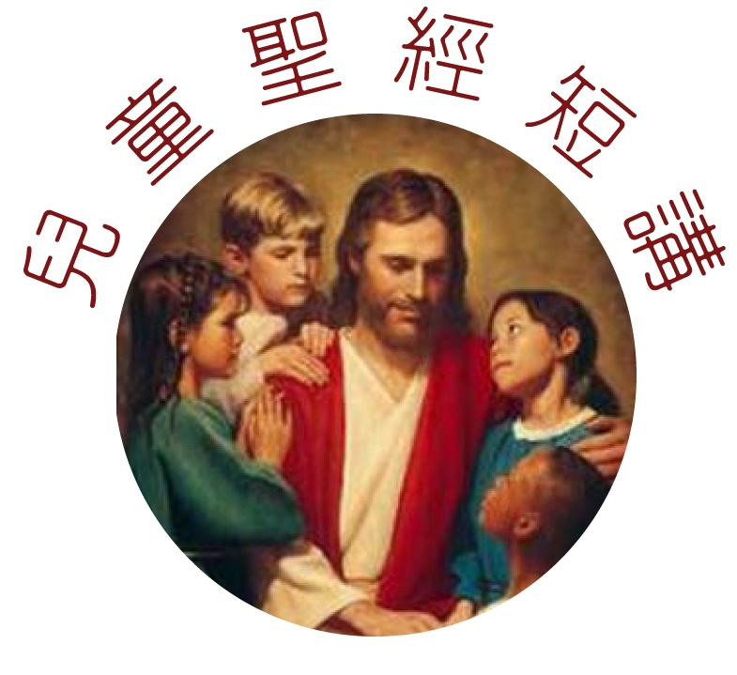

Slide 62
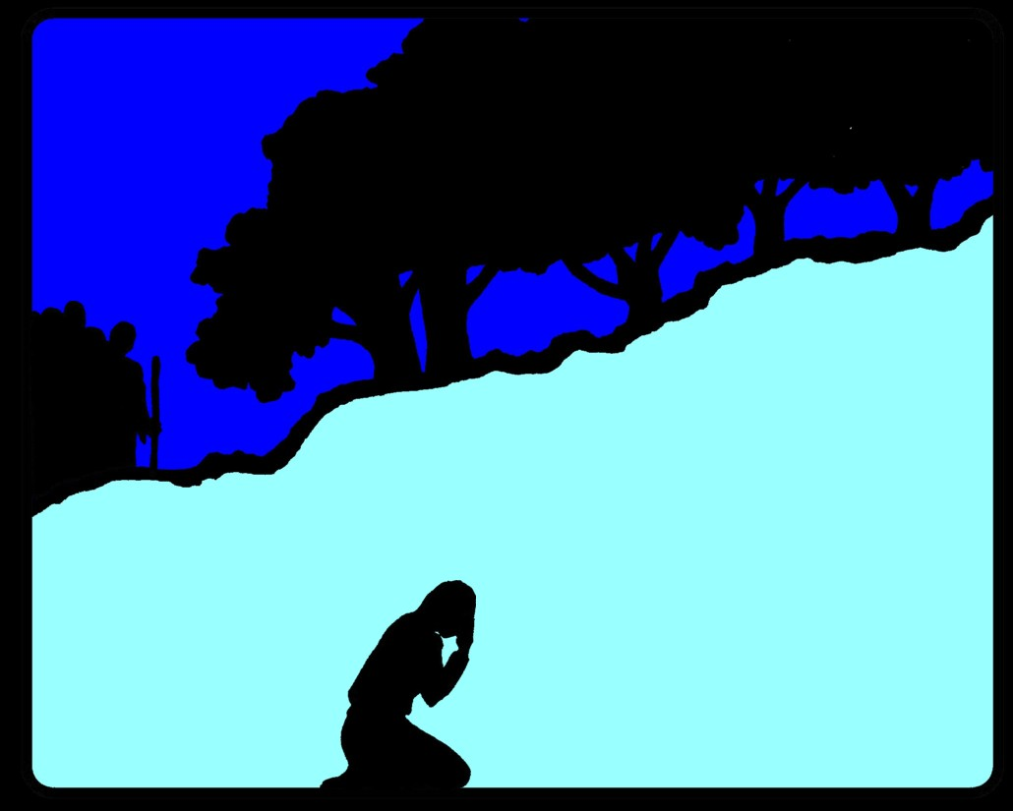

Slide 64
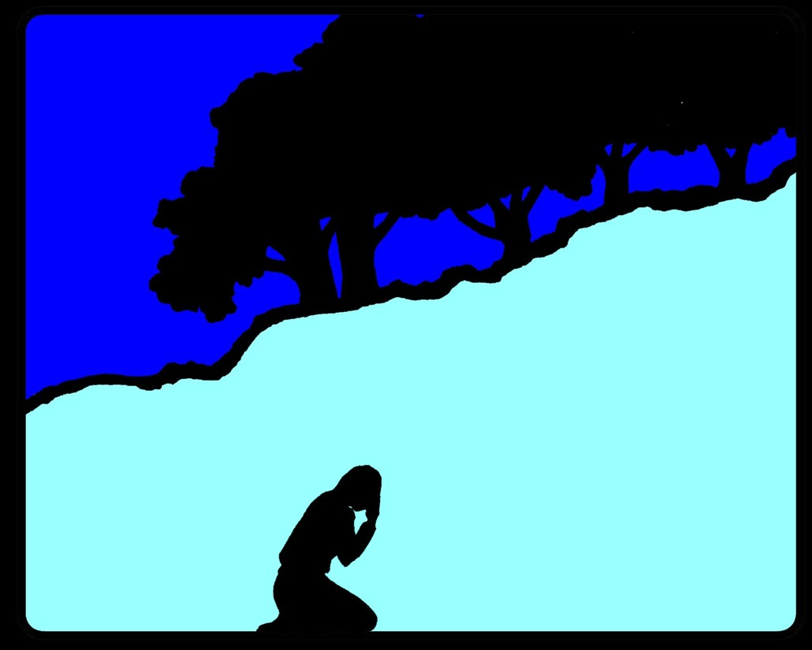

Slide 71
本月金句
使徒行傳 4:11-12 (Acts)

Slide 72
4:11 他是你們匠人所棄的石頭，已成了房角的頭塊石頭。
4:12 除他以外, 別無拯救; 因為在天下人間, 沒有賜下別的名,我們可以靠著得救。
本月金句 Monthly Verse
使徒行傳 4:11-12 (Acts)

Slide 73
4:11 Scripture says that Jesus is “ the stone you builders did not accept. But it has become the most important stone of all.
4.12 You can’t be saved by believing in anyone else. God has given people no other name under heaven that will save them.”
本月金句 Monthly Verse
使徒行傳 4:11-12 (Acts)

Slide 74
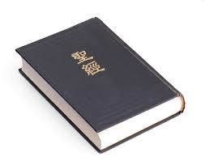
使徒行傳 3:1-10
(Acts)
讀經

Slide 75
3:1 申初禱告的時候，彼得、約翰上聖殿去。3:2 有一個人，生來是瘸腿的，天天被人抬來，放在殿的一個門口（那門名叫美門）要求進殿的人賙濟。
使徒行傳 3:1-10 (Acts)

Slide 76
3:3 他看見彼得、約翰將要進殿，就求他們賙濟。3:4 彼得、約翰定睛看他；彼得說：「你看我們！」3:5 那人就留意看他們，指望得著甚麼。
使徒行傳 3:1-10 (Acts)

Slide 77
3:6 彼得說：「金銀我都沒有，只把我所有的給你︰我奉拿撒勒人耶穌基督的名，叫你起來行走！」
使徒行傳 3:1-10 (Acts)

Slide 78
3:7 於是拉著他的右手，扶他起來；他的腳和踝子骨，立刻健壯了，3:8 就跳起來，站著，又行走，同他們進了殿，走著，跳著，讚美神。
使徒行傳 3:1-10 (Acts)

Slide 79
3:9 百姓都看見他行走，讚美神。3:10 認得他是那素常坐在殿的美門口求賙濟的，就因他所遇著的事滿心希奇驚訝。
使徒行傳 3:1-10 (Acts)

Slide 80
成偉邦傳道
一無所有？

Slide 81
一無所有？ 徒3:1-10
偉邦傳道
15/3/2020 雪梨華人基督教會

Slide 82
使徒行傳
但聖靈降臨在你們身上，你們就必得著能力，並要在耶路撒冷、猶太全地和撒馬利亞，直到地極，作我的見證 (徒1:8)
在那彎曲的世代中，多人加入了這新的群眾，“領受他(彼得)話的人就受了洗，那一天，門徒約添了三千人；都恆心遵守使徒的教訓，彼此團契、掰餅、祈禱。” (徒:41-42)

Slide 83
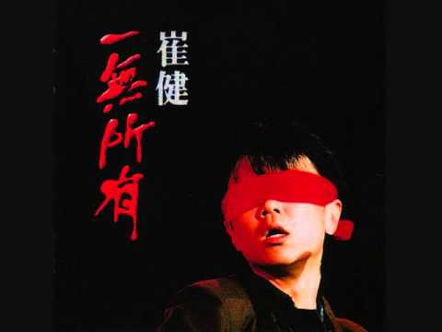
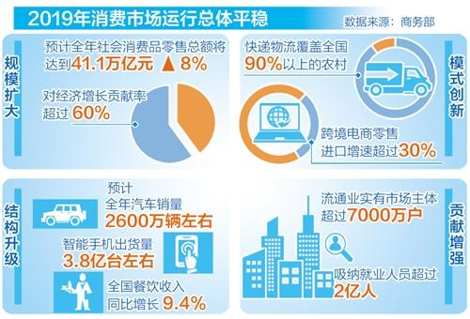
一無所有？

Slide 84
一無所有？

Slide 85
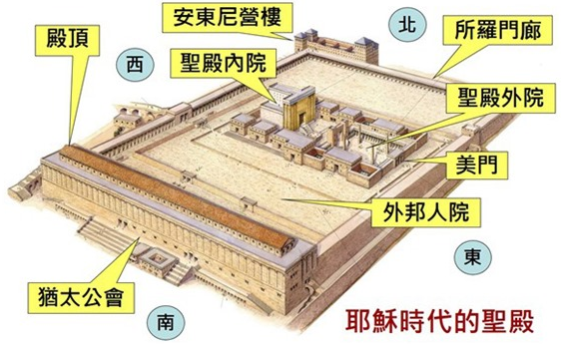
瘸腿的人 – 一無所有？
¹申初禱告的時候，
彼得、約翰上聖殿
去。²有一個人，生
來是瘸腿的，天天被人抬來，放在殿的一個門口 — 那門名叫美門 — 要求進殿的人賙濟。³他看見彼得、約翰將要進殿，就求他們賙濟。…… ^{4:22}原來藉著神蹟醫好的那人有四十多歲了。

Slide 86
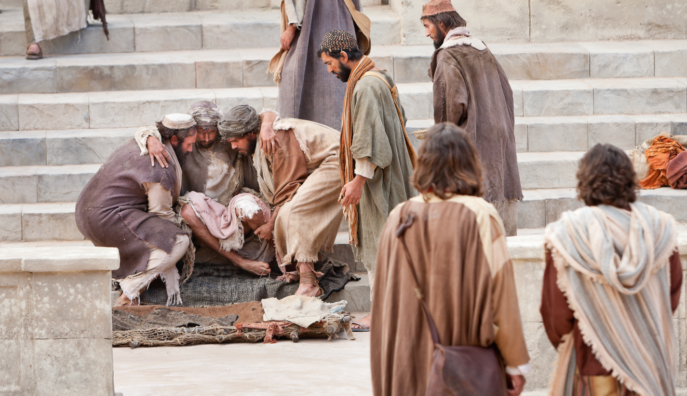
瘸腿的人 – 一無所有？
¹申初禱告的時候，
彼得、約翰上聖殿
去。²有一個人，生
來是瘸腿的，天天被人抬來，放在殿的一個門口 — 那門名叫美門 — 要求進殿的人賙濟。³他看見彼得、約翰將要進殿，就求他們賙濟。…… ^{4:22}原來藉著神蹟醫好的那人有四十多歲了。

Slide 87
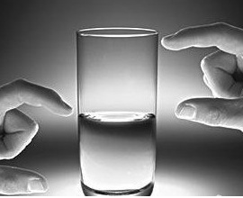

Slide 88
約翰和彼得 – 一無所有？
⁴彼得、約翰定睛看他，彼得說：“你看我們！” ⁵那人就留意看他們，指望得著什麼。⁶彼得說：“金銀我都沒有，只把我所有的給你……” (徒3:4-6)

Slide 89
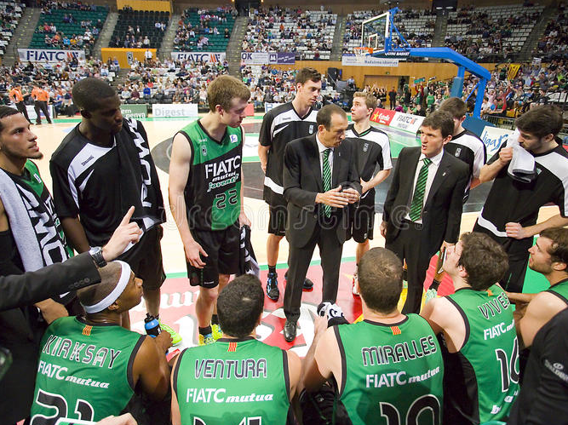
約翰和彼得 – 一無所有？
⁴彼得、約翰定睛看他，彼得說：“你看我們！” ⁵那人就留意看他們，指望得著什麼。⁶彼得說：“金銀我都沒有，只把我所有的給你……” (徒3:4-6)

Slide 90
約翰和彼得 – 一無所有？
⁴彼得、約翰定睛看他，彼得說：“你看我們！” ⁵那人就留意看他們，指望得著什麼。⁶彼得說：“金銀我都沒有，只把我所有的給你……” (徒3:4-6)

Slide 91
耶穌是我所有

Slide 92
保羅的 “耶穌是我的所有”
⁷(從前)於我有益的，我現在因基督都當做有損的。⁸不但如此，我也將萬事當做有損的，因我以認識我主基督耶穌為至寶。…… (腓3:7-8)
¹²這不是說我已經得著了，已經完全了，我乃是竭力追求，或者可以得著基督耶穌所以得著我的。 (腓3:12)

Slide 93
奉獻
Hymns of Life 生命聖詩 463 首
我拿甚麼獻給祢

Slide 94
我拿甚麼獻給祢？
祢已為我受死， 我的一切怎能獻一點，
豈不應全獻給祢？
我拿甚麼獻給祢
Hymns of Life 生命聖詩 463 首
V1

Slide 95
耶穌我主我救主，
一切為我撇棄， 祢離開天上美家，
加略山上受死。
我拿甚麼獻給祢
Hymns of Life 生命聖詩 463 首
Ca

Slide 96
我拿甚麼獻給祢？
一切為我撇棄， 我願奉獻不留下一點，
完全奉獻給祢。
我拿甚麼獻給祢
Hymns of Life 生命聖詩 463 首
Cb

Slide 97
我拿甚麼獻給祢？
祢曾救贖我靈， 奉獻雖小已是我所有，
我願將一切獻呈。
我拿甚麼獻給祢
Hymns of Life 生命聖詩 463 首
V2

Slide 98
耶穌我主我救主，
一切為我撇棄， 祢離開天上美家，
加略山上受死。
我拿甚麼獻給祢
Hymns of Life 生命聖詩 463 首
Ca

Slide 99
我拿甚麼獻給祢？
一切為我撇棄， 我願奉獻不留下一點，
完全奉獻給祢。
我拿甚麼獻給祢
Hymns of Life 生命聖詩 463 首
Cb

Slide 100
我拿甚麼獻給祢？
一切皆祢所賜。 光陰，金錢，才幹非我有，
凡我所有全屬祢。
我拿甚麼獻給祢
Hymns of Life 生命聖詩 463 首
V3

Slide 101
耶穌我主我救主，
一切為我撇棄， 祢離開天上美家，
加略山上受死。
我拿甚麼獻給祢
Hymns of Life 生命聖詩 463 首
Ca

Slide 102
我拿甚麼獻給祢？
一切為我撇棄， 我願奉獻不留下一點，
完全奉獻給祢。
我拿甚麼獻給祢
Hymns of Life 生命聖詩 463 首
Cb

Slide 103
W e l c o m e
歡迎新來賓

Slide 104
報告

Slide 105
回應詩
Hymns of Life 生命聖詩 291 首
我需要主

Slide 106
我需要主，我深切需要祂，
在愁苦中，別無朋友像祂；
我需要主
Hymns of Life 生命聖詩 291 首
V1a

Slide 107
我需要主，
深知我需要主，
我需要主
Hymns of Life 生命聖詩 291 首
V1b

Slide 108
雖有人自己背負重擔，
我需要耶穌。
我需要主
Hymns of Life 生命聖詩 291 首
V1c

Slide 109
我需要主，我需要主，
每日我需要耶穌；
我需要主
Hymns of Life 生命聖詩 291 首
Ca

Slide 110
光明時日我要祂，
黑雲滿佈我要祂，
我需要主
Hymns of Life 生命聖詩 291 首
Cb

Slide 111
生命中的每一天，
我需要耶穌。
我需要主
Hymns of Life 生命聖詩 291 首
Cc

Slide 112
我需要主，我需要這良友，
幽暗路上，有祂引領同走；
我需要主
Hymns of Life 生命聖詩 291 首
V2a

Slide 113
我需要主，
抵擋仇敵侵害，
我需要主
Hymns of Life 生命聖詩 291 首
V2b

Slide 114
單靠自己力必定失敗，
我需要耶穌。
我需要主
Hymns of Life 生命聖詩 291 首
V2c

Slide 115
我需要主，我需要主，
每日我需要耶穌；
我需要主
Hymns of Life 生命聖詩 291 首
Ca

Slide 116
光明時日我要祂，
黑雲滿佈我要祂，
我需要主
Hymns of Life 生命聖詩 291 首
Cb

Slide 117
生命中的每一天，
我需要耶穌。
我需要主
Hymns of Life 生命聖詩 291 首
Cc

Slide 118
我需要主，直到生命盡頭，
無人像祂，祂是罪人良友；
我需要主
Hymns of Life 生命聖詩 291 首
V3a

Slide 119
我需要主，
別無朋友可比，
我需要主
Hymns of Life 生命聖詩 291 首
V3b

Slide 120
何等堅強，信實，仁慈，
我需要耶穌。
我需要主
Hymns of Life 生命聖詩 291 首
V3c

Slide 121
我需要主，我需要主，
每日我需要耶穌；
我需要主
Hymns of Life 生命聖詩 291 首
Ca

Slide 122
光明時日我要祂，
黑雲滿佈我要祂，
我需要主
Hymns of Life 生命聖詩 291 首
Cb

Slide 123
生命中的每一天，
我需要耶穌。
我需要主
Hymns of Life 生命聖詩 291 首
Cc

Slide 124
祝 福

Slide 125
默禱．散會

